Slide 1
«Клуб учителей биологии: развитие региональной системы взаимодействия педагогов»
Н.А. Атаева
к.г.н., доцент кафедры
ТиМЕМО и ИКТ РИРО

Slide 2
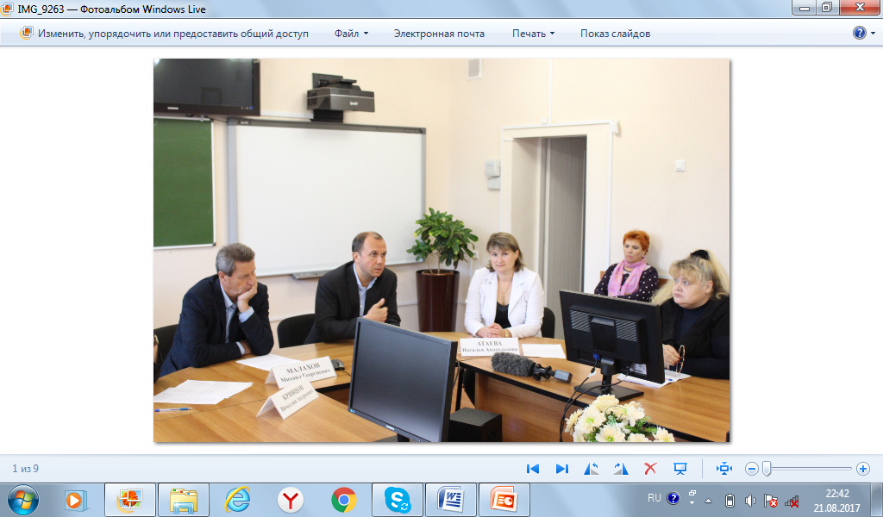
Клуб учителей биологии
Региональные предметные клубы
были созданы по инициативе
ОГБУ ДПО «РИРО»
при поддержке Министерства образования Рязанской области
Приказ №125 от 31.12.2016

Slide 3
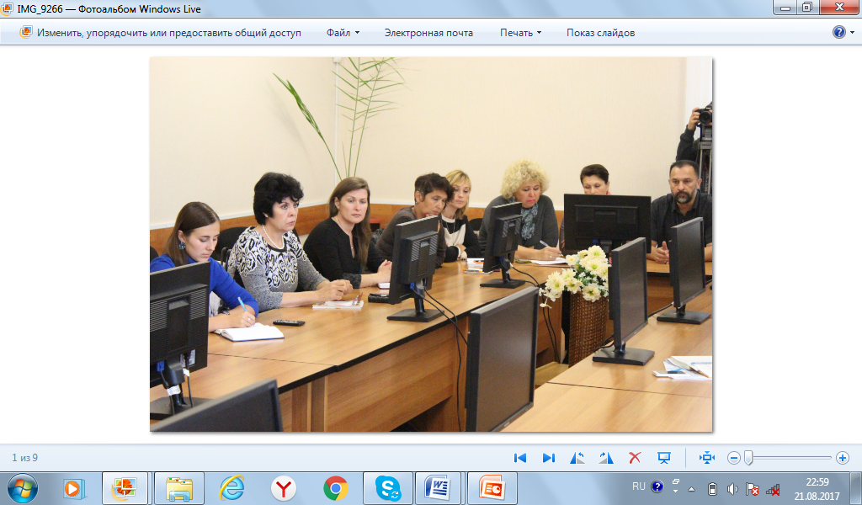
Клуб учителей биологии
Цель создания клуба: СОВМЕСТНАЯ, СКООРДЕНИРОВАННАЯ РАБОТА ПЕДАГОГОВ
в рамках учебно-воспитательного процесса на уроках биологии и во внеурочной деятельности в условиях реализации ФГОС ООО и СОО.

Slide 4
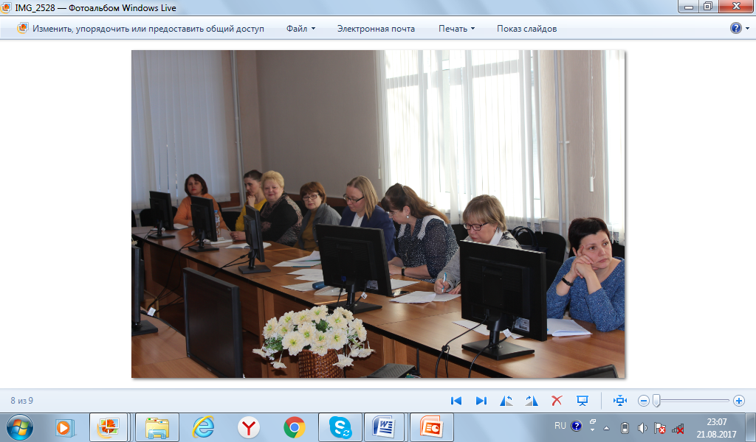
Клуб учителей биологии
НАПРАВЛЕНИЯ РАБОТЫ КЛУБА:
- реализация ФГОС ООО, условия введения ФГОС СОО;

Slide 5
Клуб учителей биологии
- особенности Всероссийских проверочных работ и региональных мониторинговых исследований как элементов единой системы оценки качества образования;

Slide 6
Клуб учителей биологии
- анализ результатов ГИА текущего года, выявление проблемных образовательных зон, способов устранения выявленных недостатков, выстроить стратегию подготовки учителей и учащихся к этим процедурам;

Slide 7
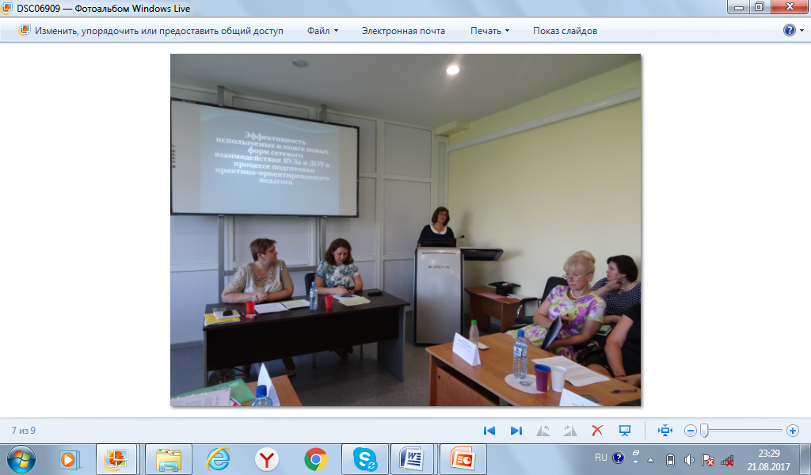
Клуб учителей биологии
- распространение педагогического опыта;

Slide 8
Клуб учителей биологии
  участие в профессиональных конкурсах как ресурс повышения квалификации педагогов; обсуждение итогов и формирование направлений для дальнейшей работы;
Notes:
Нормы предусматривают ограничение на использование средств мультимедиа в образовательном процессе и определяют:
длительность и частоту демонстрации экранных средств мультимедиа;
продуманность системы использования средств мультимедиа на разных этапах урока;
выполнение требований к режиму использования компьютеров на уроках и во внеурочное время и пр.
На сегодняшний день, при работе с электронными учебниками также как на обычном уроке с использованием ИКТ рекомендуется чередовать различные виды и формы деятельности с их использованием, которые позволят сделать урок интересным и эффективным, чтобы обеспечить выполнение норм СанПИН

Slide 9
Клуб учителей биологии
  особенности работы с предметно мотивированными обучающимися (одаренными детьми);
  подготовка обучающихся к школьным, муниципальным и региональным этапам Всероссийской олимпиады школьников по биологии;
Notes:
Нормы предусматривают ограничение на использование средств мультимедиа в образовательном процессе и определяют:
длительность и частоту демонстрации экранных средств мультимедиа;
продуманность системы использования средств мультимедиа на разных этапах урока;
выполнение требований к режиму использования компьютеров на уроках и во внеурочное время и пр.
На сегодняшний день, при работе с электронными учебниками также как на обычном уроке с использованием ИКТ рекомендуется чередовать различные виды и формы деятельности с их использованием, которые позволят сделать урок интересным и эффективным, чтобы обеспечить выполнение норм СанПИН

Slide 10
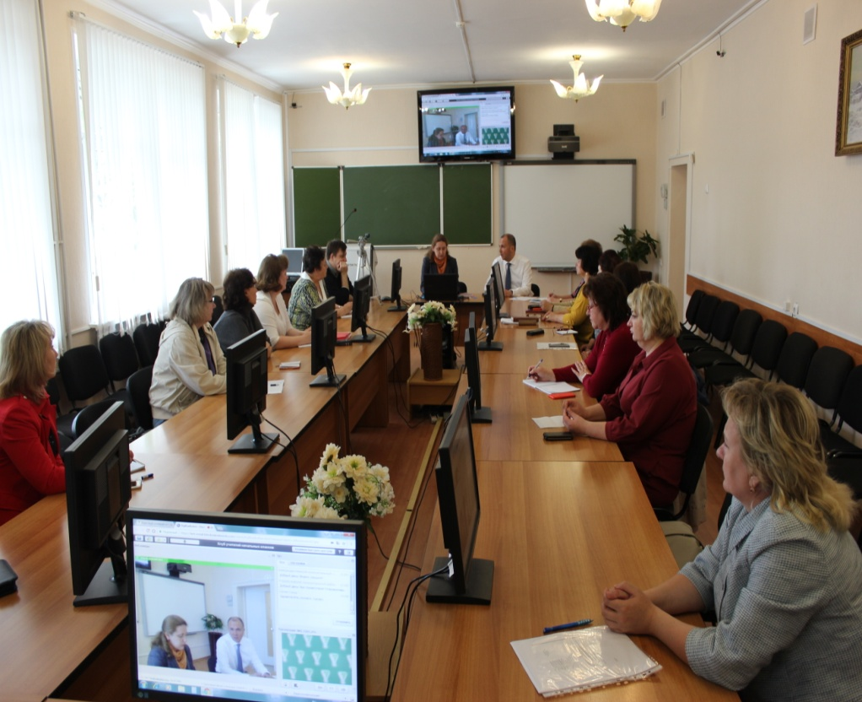
Клуб учителей биологии
- обсуждение проекта современной концепции биологического образования и условий реализации;

Slide 11
Клуб учителей биологии
  ФОРМЫ ВЗАИМОДЕЙСТВИЯ ПЕДАГОГОВ:
  заседания клуба (не реже 4 раз в год),
  он-лайн трансляция заседаний;
  семинары, вебинары;
  общение в рамках форума
  на сайте ОГБУ ДПО «РИРО»,
  по скайпу, по электронной почте и др.
Notes:
Нормы предусматривают ограничение на использование средств мультимедиа в образовательном процессе и определяют:
длительность и частоту демонстрации экранных средств мультимедиа;
продуманность системы использования средств мультимедиа на разных этапах урока;
выполнение требований к режиму использования компьютеров на уроках и во внеурочное время и пр.
На сегодняшний день, при работе с электронными учебниками также как на обычном уроке с использованием ИКТ рекомендуется чередовать различные виды и формы деятельности с их использованием, которые позволят сделать урок интересным и эффективным, чтобы обеспечить выполнение норм СанПИН

Slide 12
Успехов в освоении новых профессиональных горизонтов
ata308@yandex.ru

